Slide 1
PHÒNG GIÁO DỤC VÀ ĐÀO TẠO QUẬN LONG BIÊN
TRƯỜNG MẦM NON NGUYỆT QUẾ
LĨNH VỰC PHÁT TRIỂN NHẬN THỨC
Đề tài : Ôn số lượng trong phạm vi 3
Lứa tuổi : 4-5 tuổi
Giáo viên : Nguyễn Thị Minh Thu

Slide 2





1
3
1
2
3

Slide 3


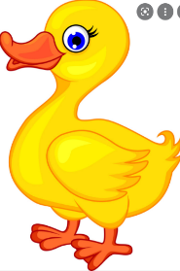



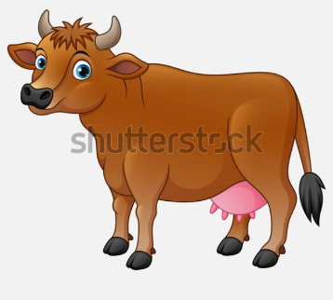

1
2
3

Slide 4

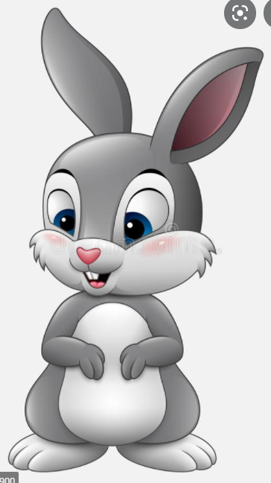

3
3
2

Slide 5






TRÒ CHƠI
ĐÀO VÀNG
BẮT ĐẦU

Slide 6
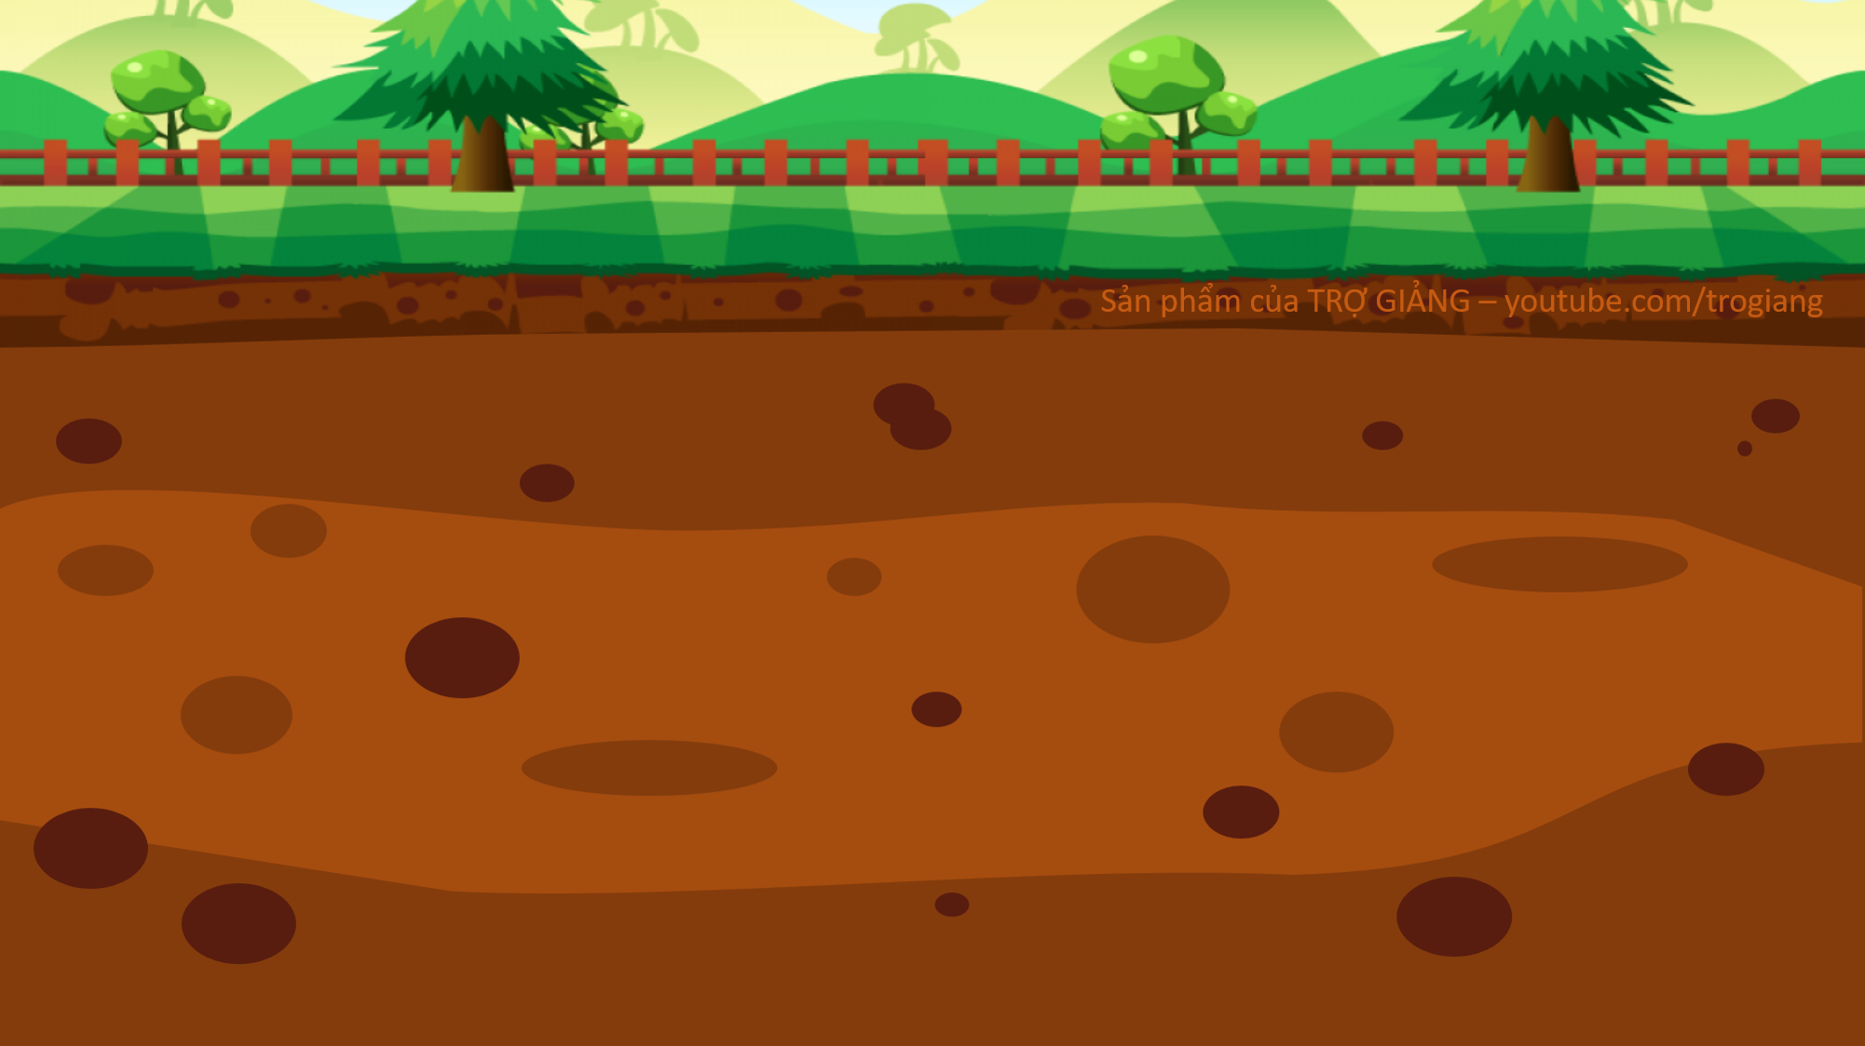






3
2
2
1
3
2
3
3
2
1

Slide 7





VÒNG QUAY
MAY MẮN
3
2
1
2
3
4
1
5
4
4
5
6
6
3
QUAY

Slide 8

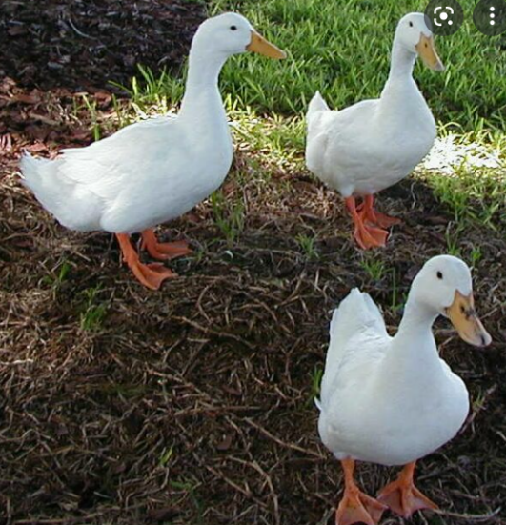
Câu 1 : Bé hãy đếm xem trong hình có mấy con vịt ?
A. 2
B. 3
C. 1
GO HOME

Slide 9
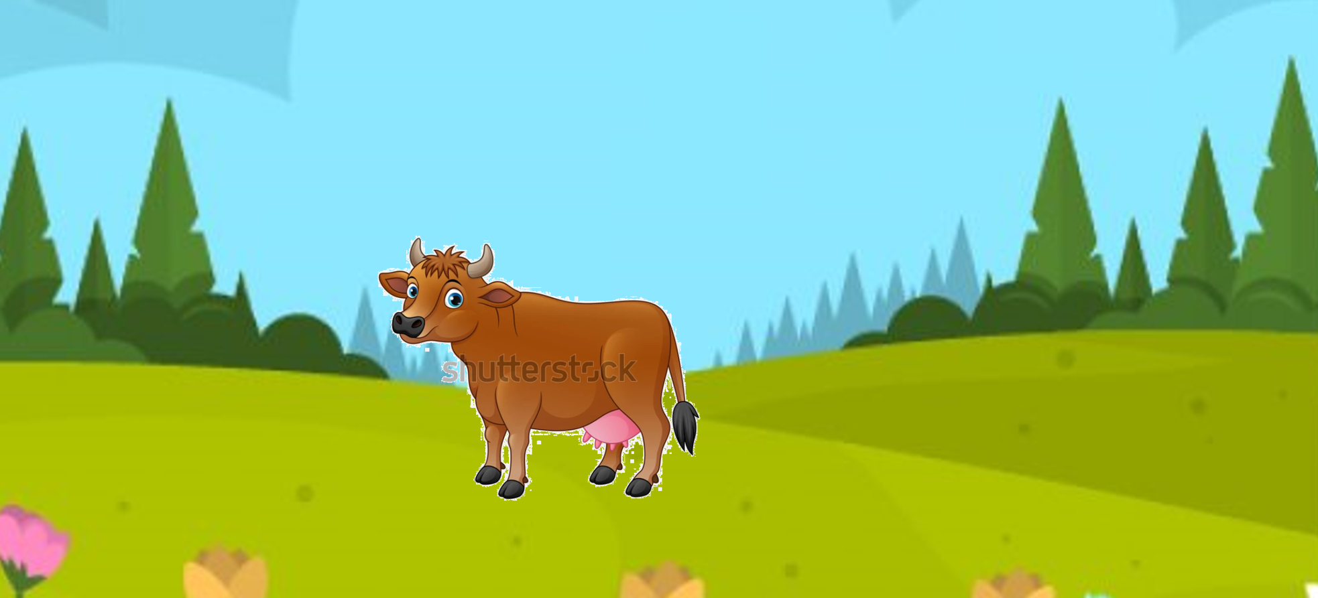
Câu 2 : Bé hãy chọn hình ảnh con vật có số lượng là 2
A. Con bò
C. Con vịt
B. Con chó
GO HOME

Slide 10
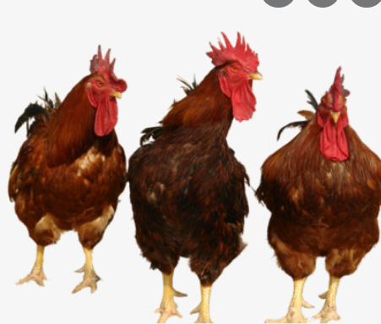
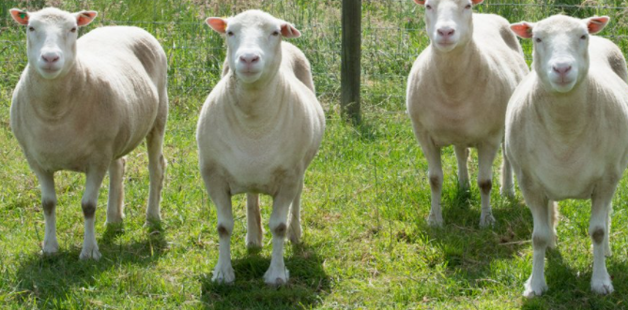
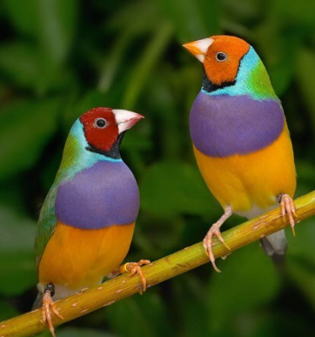
Câu 3 : Bé hãy ghép thẻ số với hình ảnh tương ứng với số lượng
1
3
2
GO HOME

Slide 11
Câu 4 : Hình tam giác có mấy cạnh ?
A. 3
B. 1
C. 2
GO HOME

Slide 12
Câu 5 : Đố bé biết con vịt có mấy chân ?
A. 2 chân
B. 4 chân
C. 3 chân
GO HOME

Slide 13

Câu 6 : Bé hãy đếm xem có bao nhiêu bông hoa , bao nhiêu con bướm ở hình ảnh phía dưới .
A. 2 bông hoa , 2 con bướm
B. 1 bông hoa , 1 con bướm
C. 1 bông hoa , 2 con bướm
GO HOME

Slide 14


